Slide 1
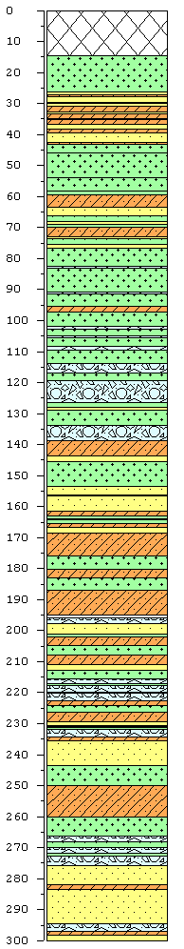
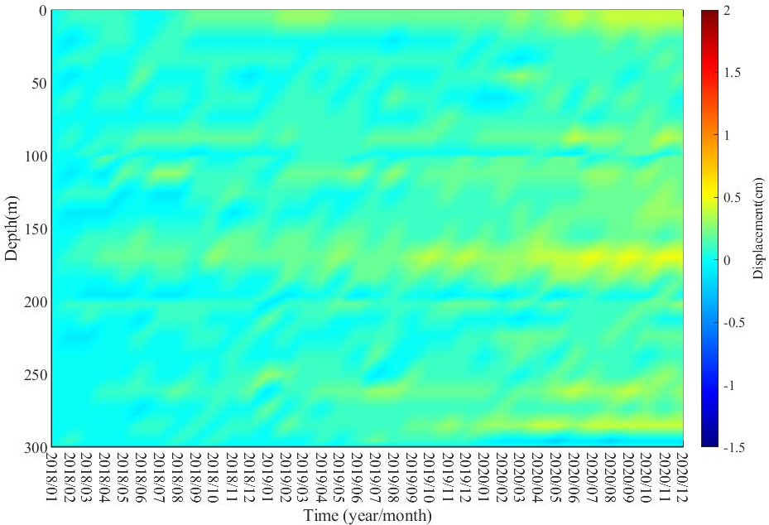

第一含水層
第二含水層
第三含水層
第四含水層
(正值為沉陷)

Slide 2
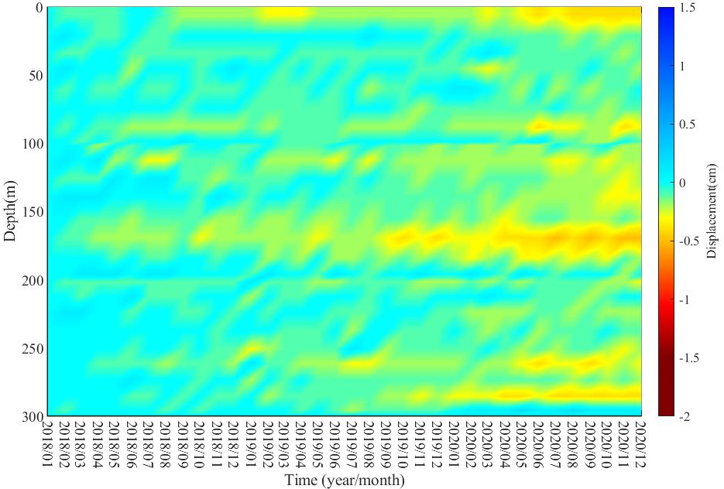
第一含水層
第二含水層
第三含水層
第四含水層

Slide 3
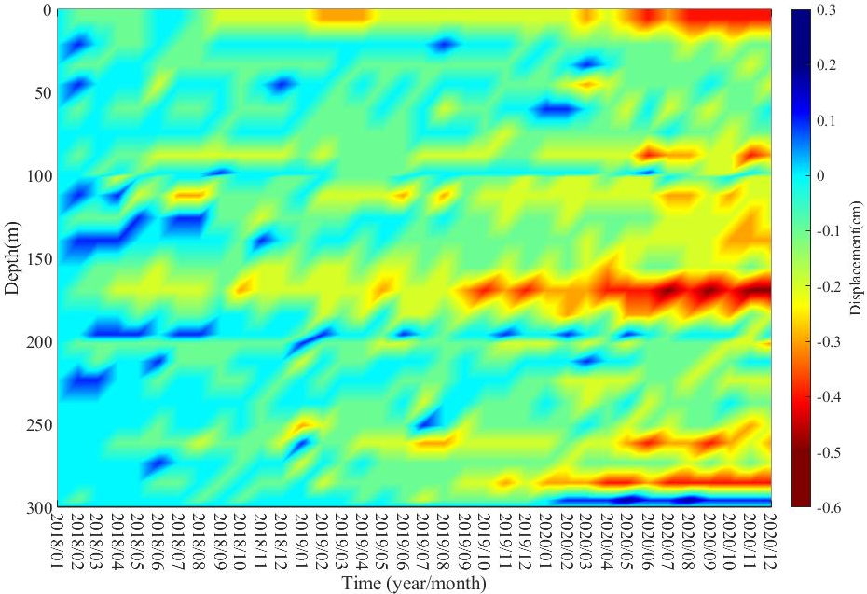
第一含水層
第二含水層
第三含水層
第四含水層

